Slide 1

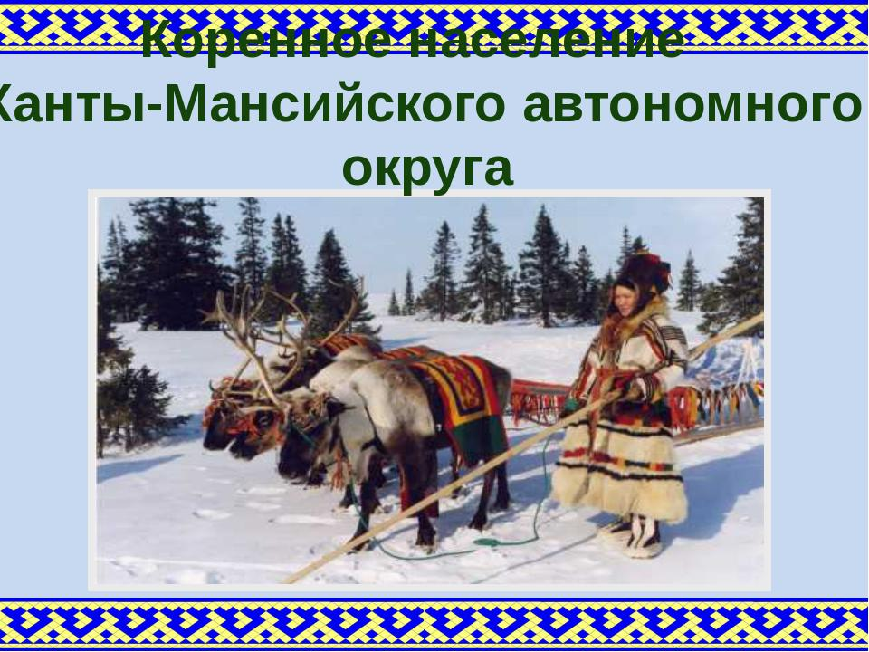
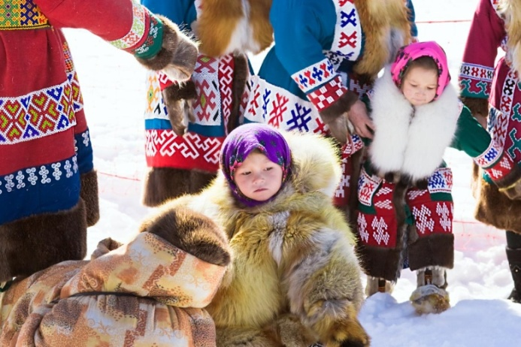
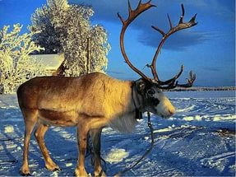
«В гости к хантам»
Муниципальное бюджетное дошкольное образовательное учреждение
детский сад №78 «Ивушка»
Подготовила: Васёва Н.В.

Slide 2
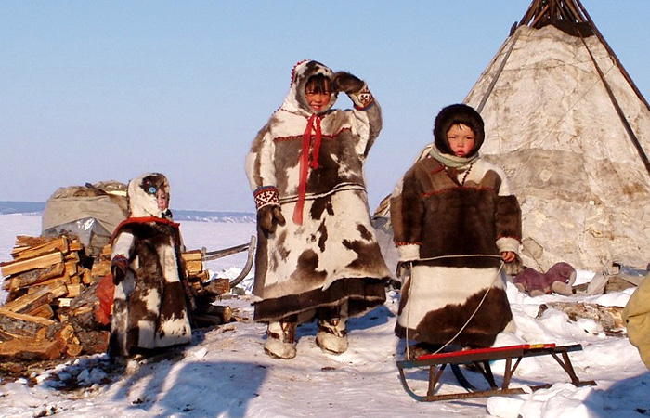
Актуальность
Север- удивительный край с удивительными народами. Северный человек по сути своей духовен. Воззрение его складывались на основе культа природы и гармоничного взаимодействия с окружающей средой, непосредственно общаясь с которой он научился ее понимать. Приспособился к жизни к ней и трудился, поддерживая природу в интересах самосохранения.

Slide 3
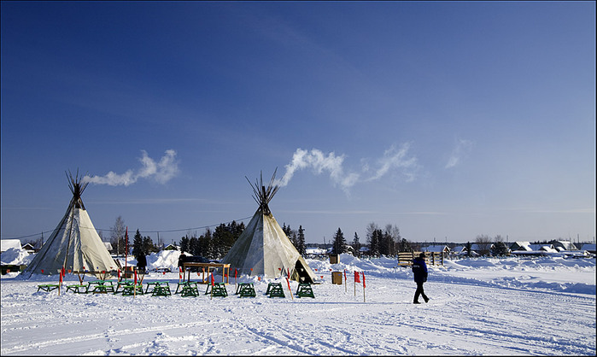
В наше время детям необходимо знать элементарное представление об истории родного края, традициях и культуры быта коренных народов крайнего севера. Только дав ребенку эти знания, мы можем создать необходимые условия для преемственности, духовной связи поколений, воспитания в каждом ребенке патриота, гражданина

Slide 4
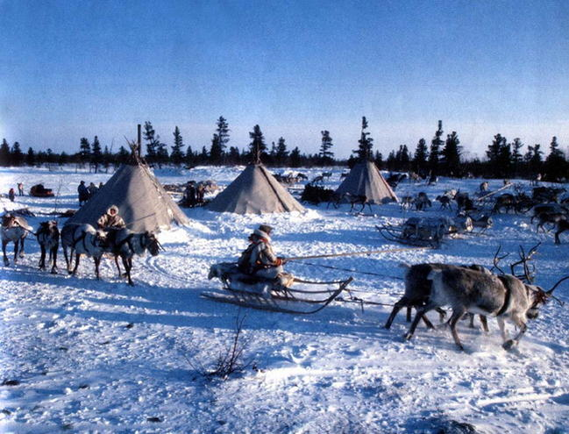
Информационная карта
Название проекта: «В гости к хантам»
Вид проекта: Информационно-практический
Тип проекта: кратковременный
- по характеру контактов: осуществляется внутри группы старшего дошкольного возраста совместно с семьей
-по продолжительности: с 10.09.2020-22.09.20
Участники проекта: Васёва Н.В., воспитатель 1 квалификационной категории; Панова И.Н. воспитатель 1 квалификационной категории; родители (законные представители); сотрудник Лянторского краеведческого музея Сенгепова М.Я.

Slide 5
Цель:
Формирование у детей старшего дошкольного возраста любви к малой Родине на основе ознакомления с родным краем
Задачи проекта:
-Развивать у детей чувство уважения, понимание смысла поведения и культуры, особенностей народов крайнего севера.
-Развивать интерес к народной игре, помочь через игру понять особенности национальной культуры людей
-Развивать представление об обычаях, традициях, культуре и быте коренных народов Севера, народов, населяющих родной край

Slide 6
Прогнозируемый результат
Расширение знаний детей о промысле, быте традициях, одежде коренных жителей севера, формирование у детей интереса и уважение к национальной культуре, умение раскрывать его красоту и богатство.
Развитие продуктивной деятельности детей в творческой деятельности
Расширение активного словарного запаса детей

Slide 7

Этапы работы
Подготовительный этап
Определение цели и задач проекта.
Изучение литературы, связанной с темой проекта.
Составление перспективного плана работы
Собрать и систематизировать дидактический материал
Создание и пополнение предметно – развивающей среды.
Основной этап-реализация проекта
Продуктивная деятельность (выполнение коллективных и индивидуальных работ).
Проведение ознакомительных занятий, бесед ,игр с использованием ИКТ.
Просмотр видео-презентаций и фильмов.
Разучивание стихов.
Знакомство с подвижными играми народов Севера.

Slide 8
Заключительный этап
Оформление уголка «Наш край- Югра»
Выставка творческих работ
Проведение открытого занятия «В гости к хантам»
Презентация краткосрочного проекта «В гости к хантам»

Slide 9
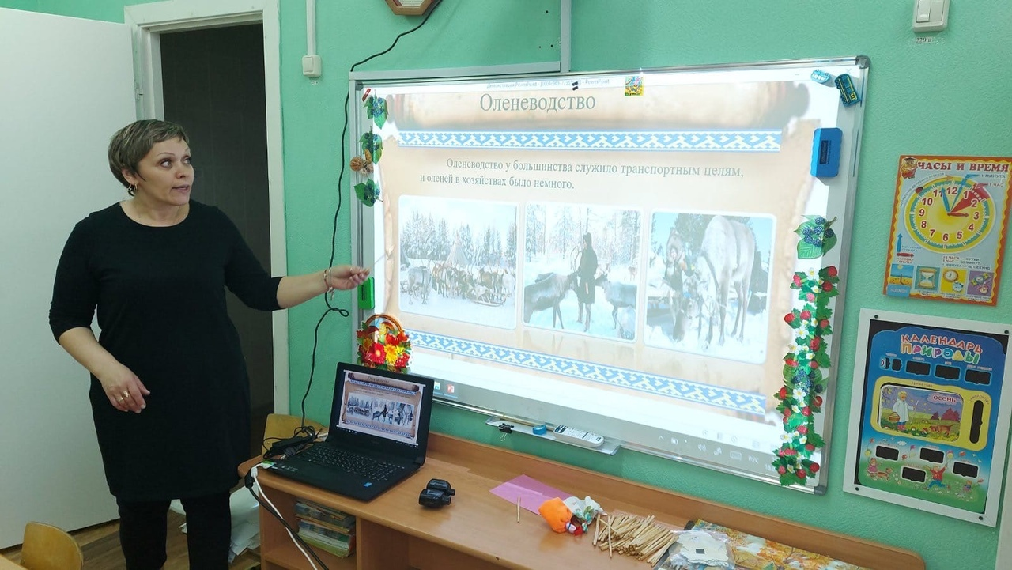
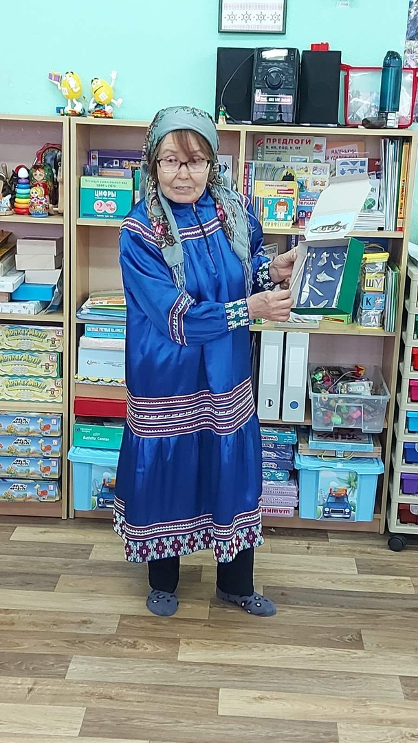
Презентация :
«В гостях у хантов»
Легенда о щуке

Slide 10
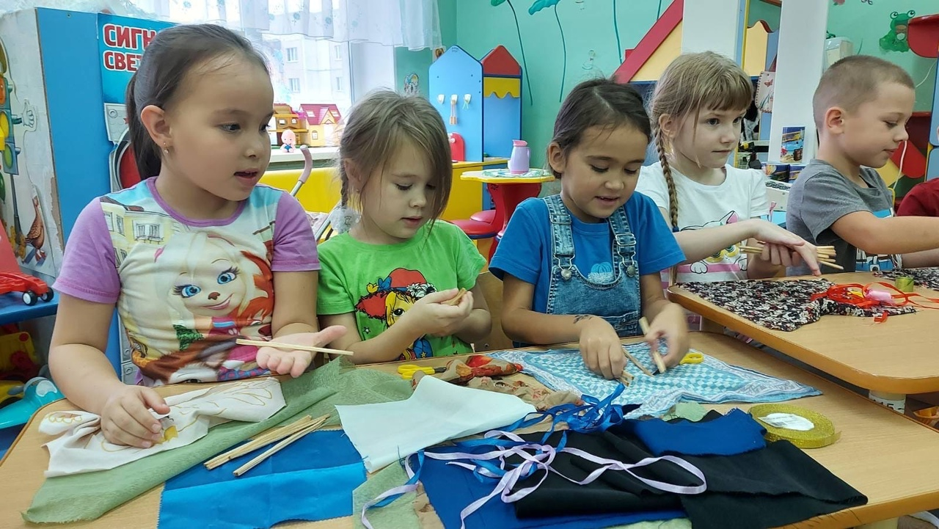
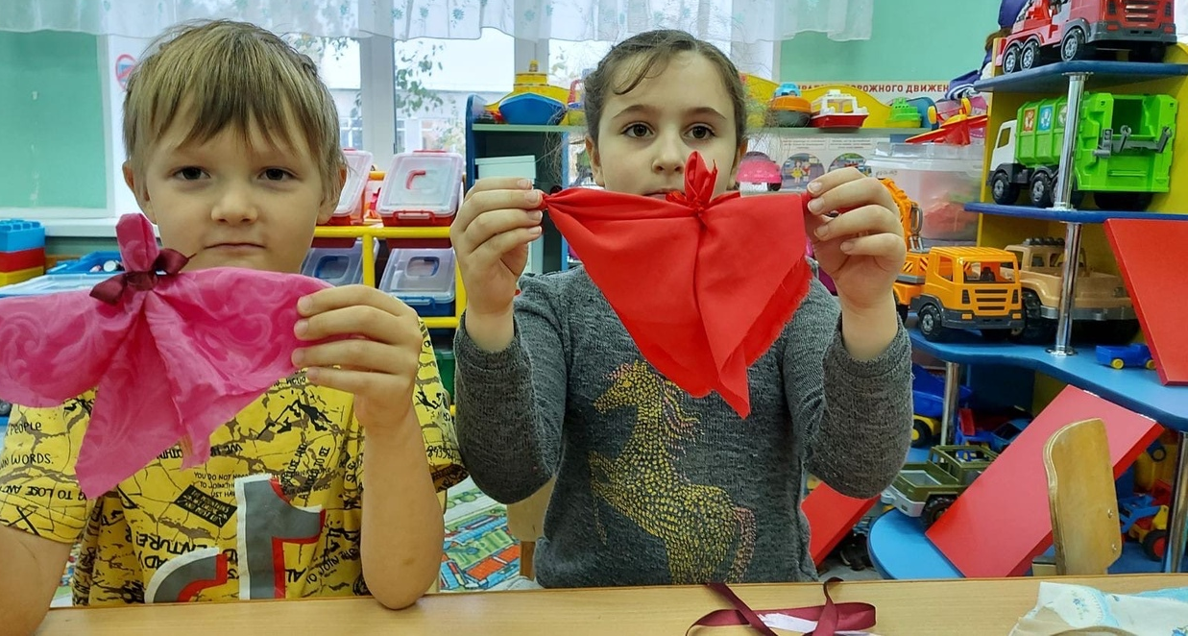
Мастер-класс «Богиня огня Най - Эква-женщина в красном платье»

Slide 11
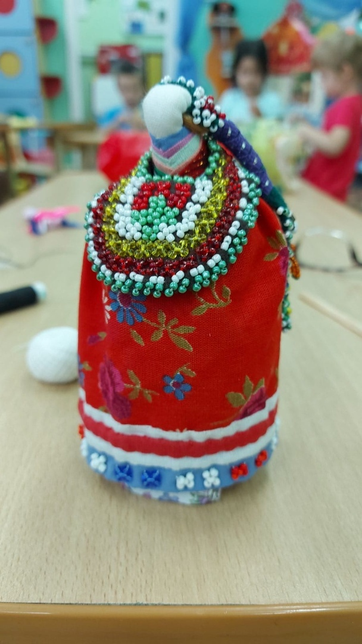
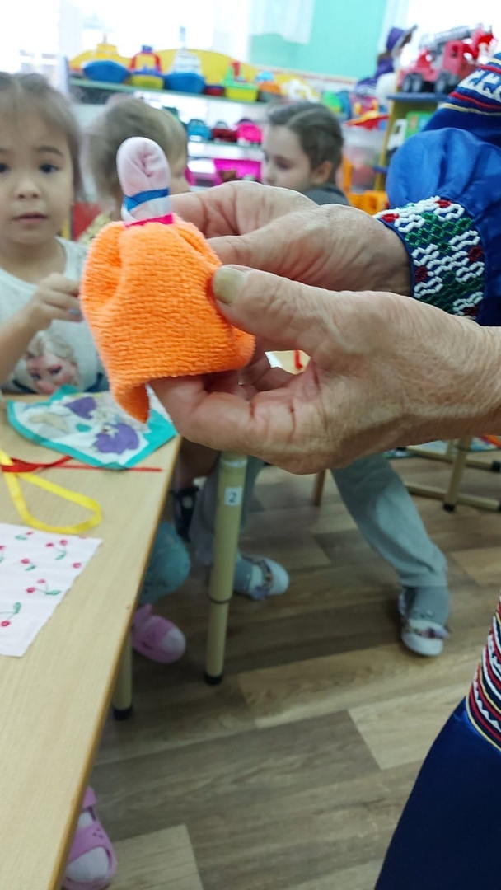

Slide 12
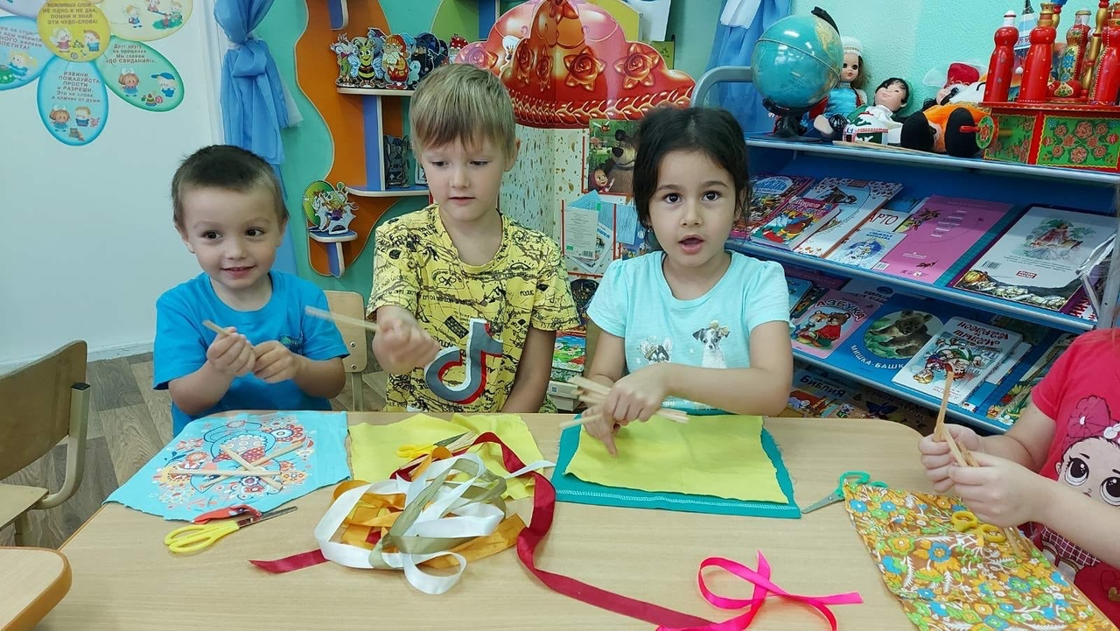
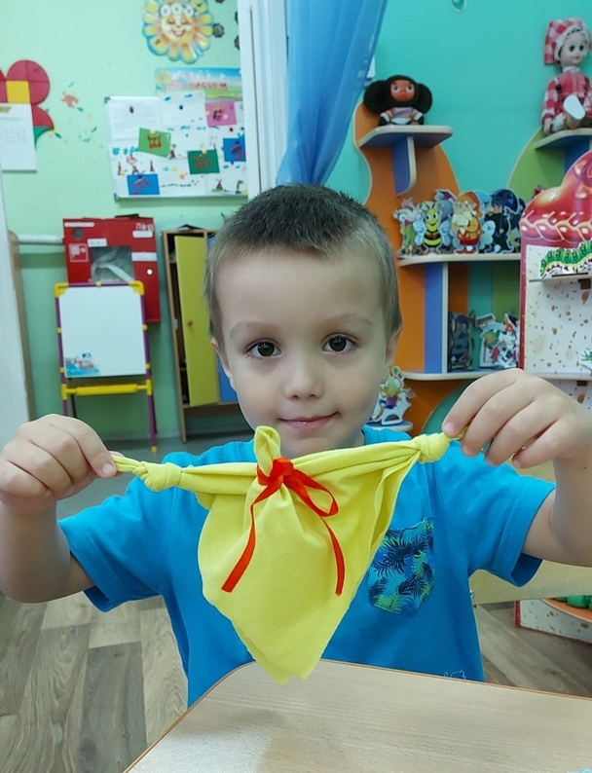

Slide 13
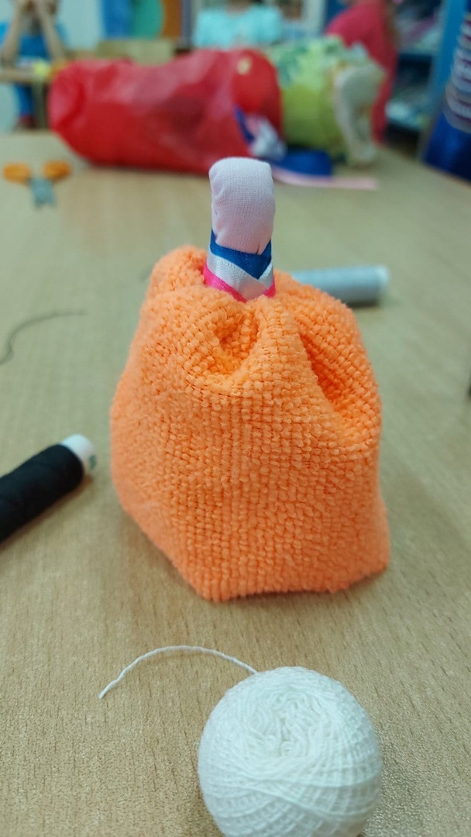
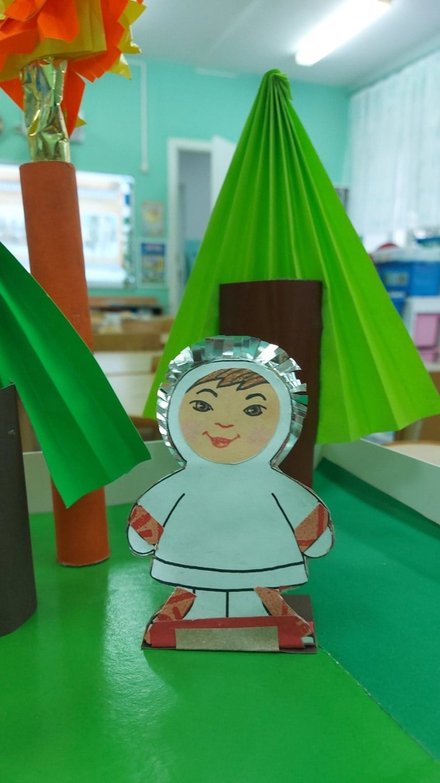

Slide 14
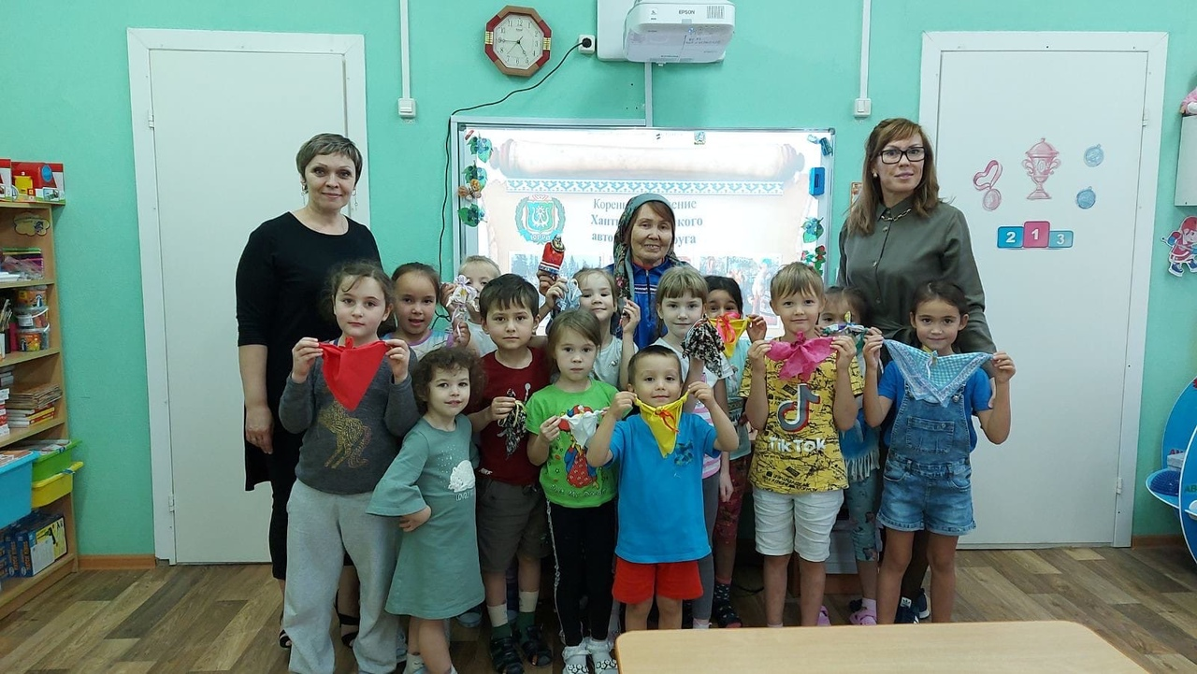
Интересная встреча

Slide 15
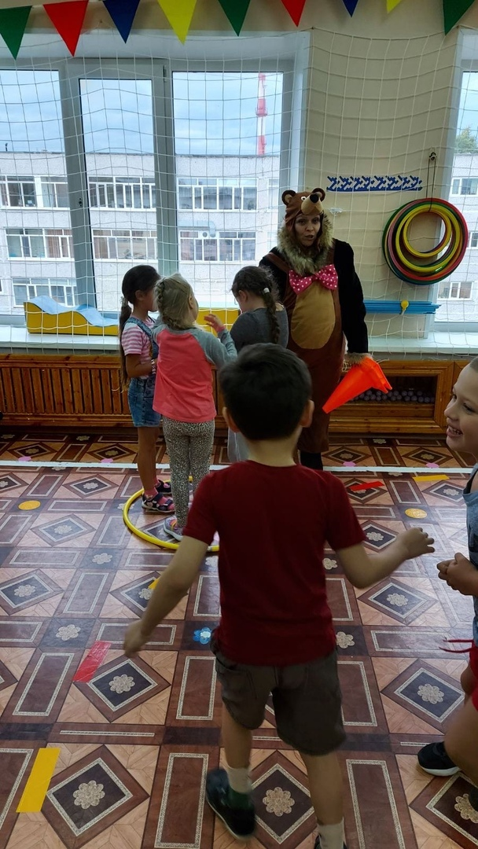
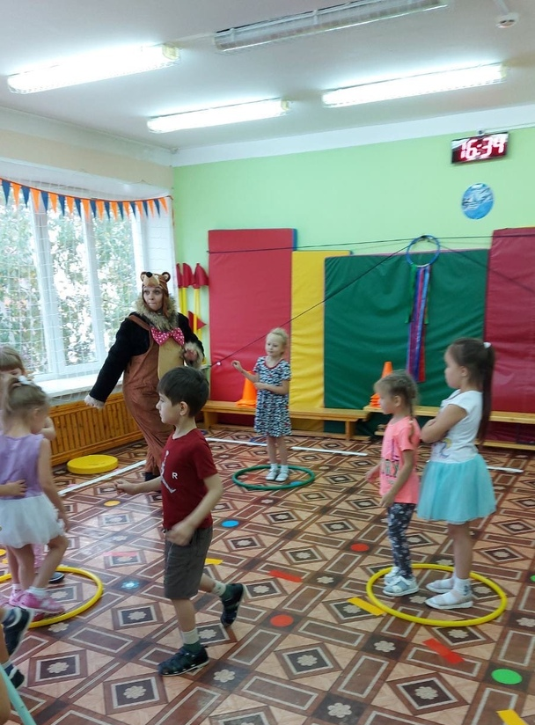
«Поймай оленя» «Охотники и куропатки

Slide 16
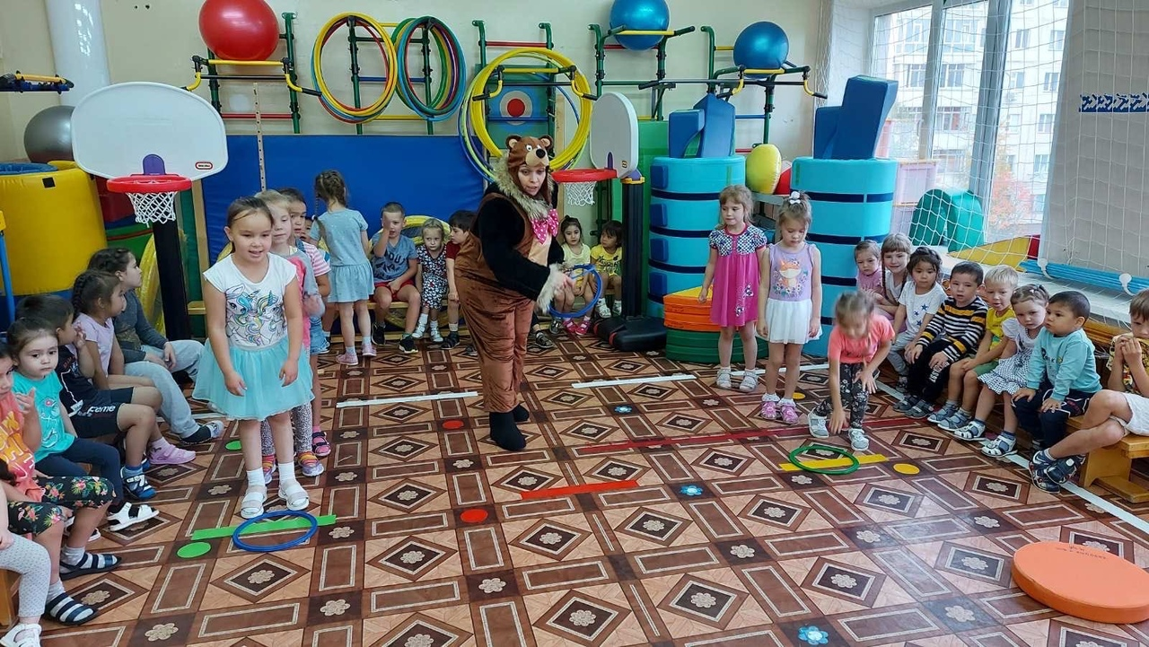
«Перейди болото»

Slide 17
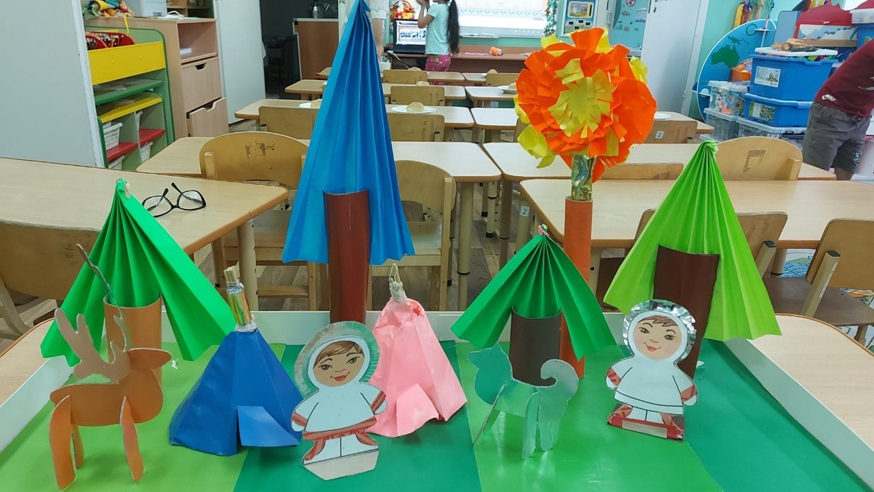
Коллективная работа «В гостях у хантов»

Slide 18
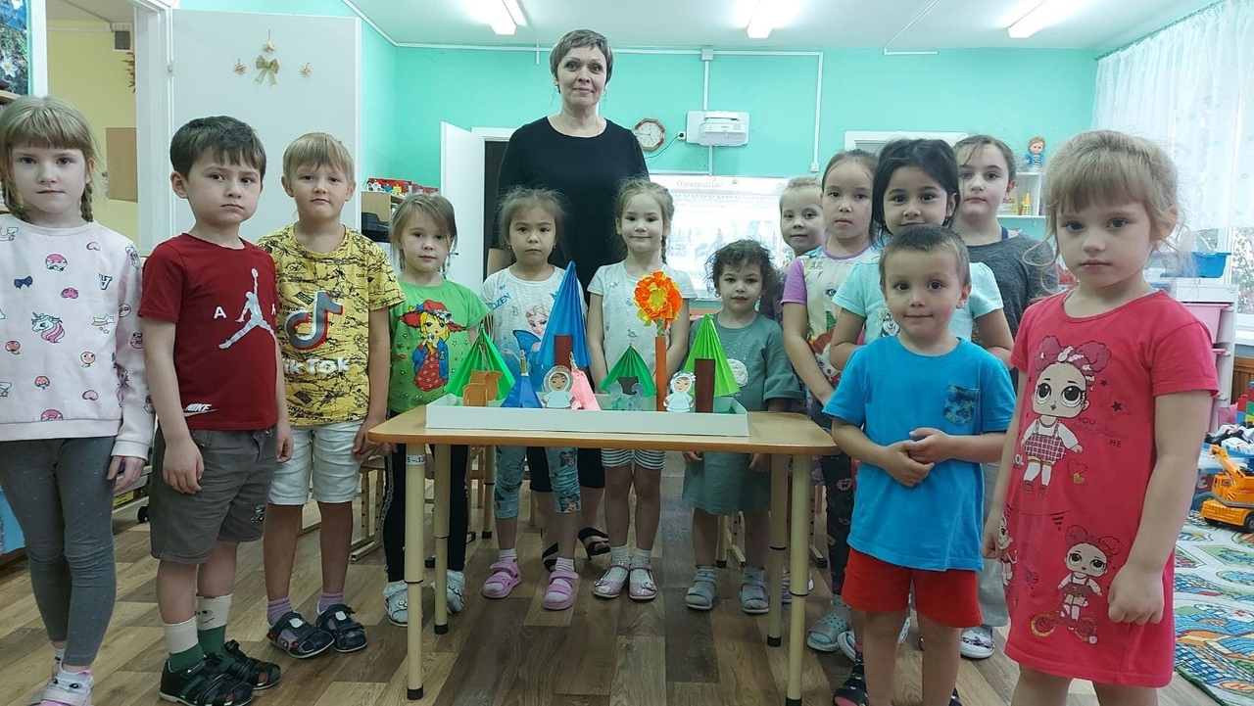

Slide 19
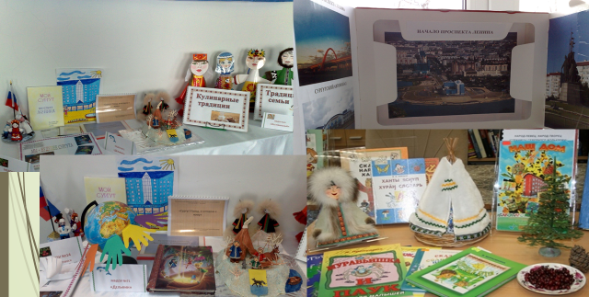
В гости к хантам

Slide 20
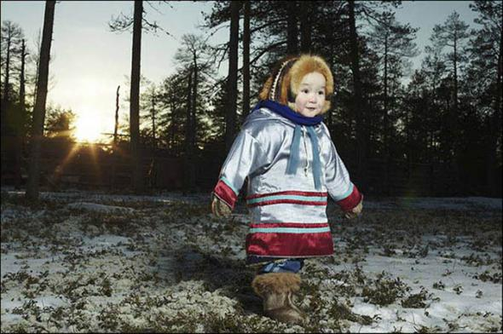
Спасибо за внимание!

